Slide 1
第6章 输入/输出和中断技术

Slide 2
微机系统的经典结构
目前各种微机系统采用的基本上是计算机的经典结构—冯•诺依曼结构。结构特点是：
硬件上由运算器、控制器、存储器、输入设备和输出设备五大部分组成；
数据和程序以二进制代码的形式不加区别地存放在存储器中，存放位置由地址指定，地址码也为二进制形式；
控制器根据存放在存储器中的指令序列，即程序来工作, 并由一个程序计数器控制指令的执行。控制器具有判断能力，能根据计算结果选择不同的动作流程。
河海大学计算机与信息学院

Slide 3
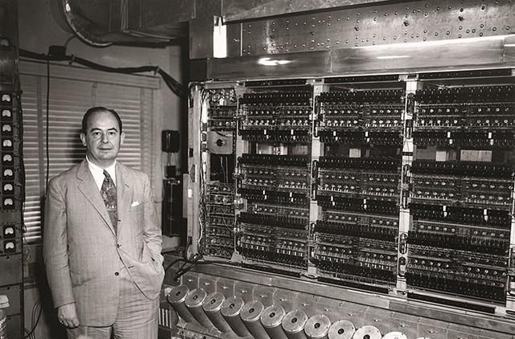
微机系统的经典结构
微机系统在硬件上由运算器、控制器、存储器、输入和输出设备几大部分组成。而各部分间又是通过数据、地址和控制三条总线相连，故这种系统结构也称为三总线结构。
微处理器
存储器
I/O接口
总 线
河海大学计算机与信息学院

Slide 4
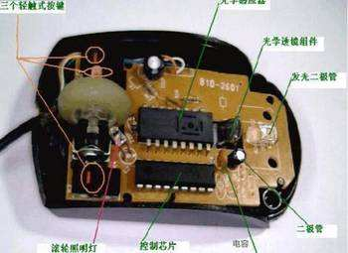

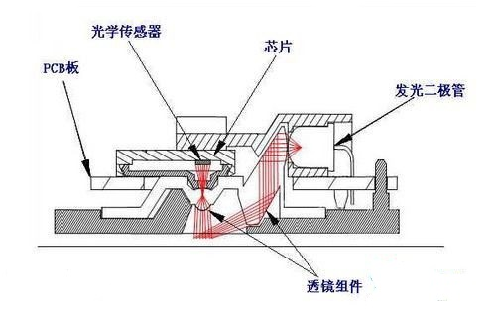
常见外接设备

Slide 5
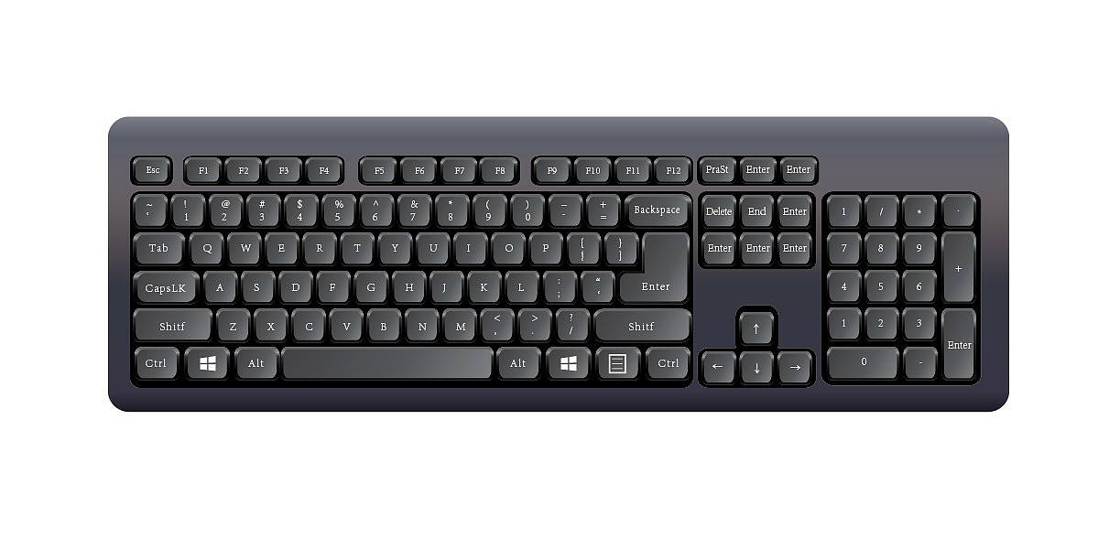
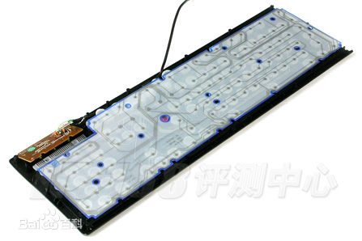
常见外接设备

Slide 6
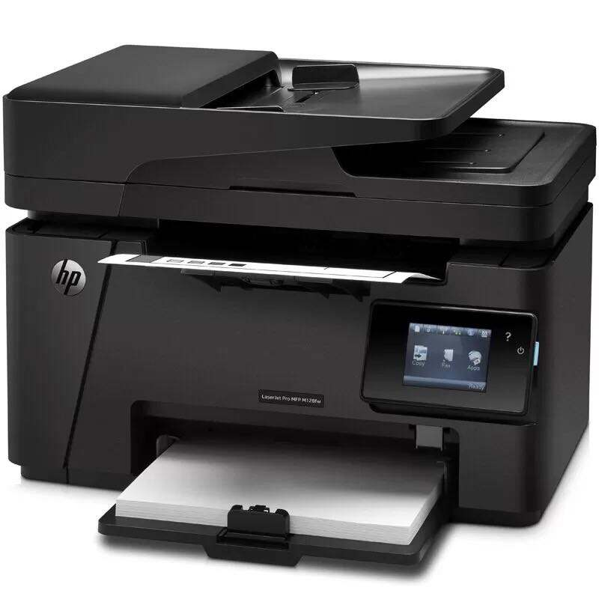
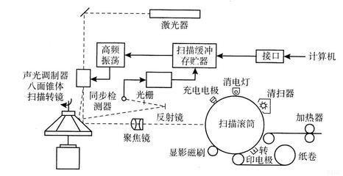
常见外接设备

Slide 7

6.1 输入/输出系统概述
输入/输出是微机系统与外部设备进行信息交换的过程。处理器和主存储器之外的部分统称为输入/输出系统
6.1.1 I/O系统的特点
1．复杂性
  输入/输出设备的复杂性
  处理器本身和操作系统所产生的一系列随机事件也要调用输入/输出系统进行处理，如中断等。
  2. 异步性
  不同的外部设备有各自不同的定时和控制逻辑，且大都与CPU时序不一致，它们与CPU的工作通常都是异步进行的

Slide 8
  3. 实时性
  处理器对每一个连接到它的外设或处理器本身，在需要或出现异常时，都要能够给予及时的处理，以防止错过服务时机使数据丢失或产生错误。
  4. 与设备无关性
  由于输入/输出设备在信号电平、信号行驶、信号格式及时许等方面的差异，使得它们与CPU之间不能够直接地连接，而必须通过一个中间环节，这就是输入/输出接口。

Slide 9
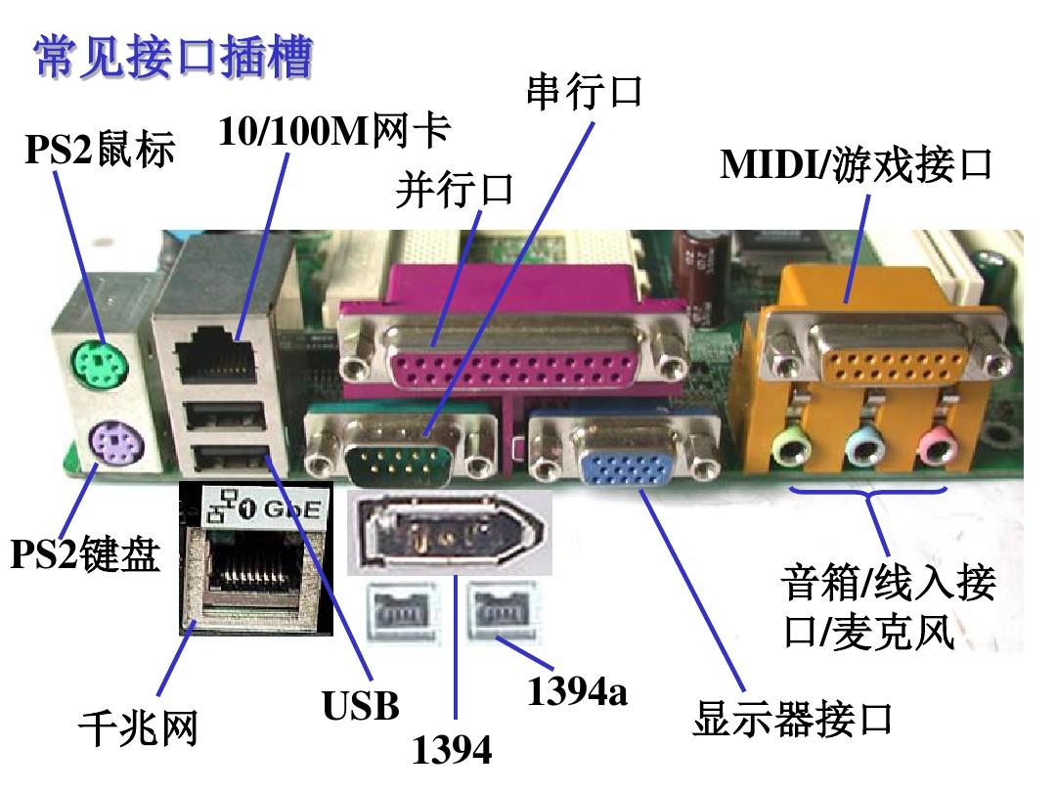

Slide 10
6.1.2 I/O接口的基本功能
  I/O接口就是将外设连接到系统总线上的一组逻辑电路的总称
  1. I/O接口要解决的问题
  速度匹配问题
  信号电平和驱动能力问题
  信号形式匹配问题
  信息格式问题
  时序匹配问题
  2. I/O接口的功能
  I/O地址译码与设备选择
  信息的输入/输出
  命令、数据和状态的缓冲与锁存
  信息转换

Slide 11
6.1.3 I/O端口的编址方式
  微机系统采用总线结构形式，即通过一组总线来连接组成系统的各个功能部件（包括CPU、内存、I/O端口），CPU、内存、I/O端口之间的信息交换都是通过总线来进行的，如何区分不同的内存单元和I/O端口，是输入/输出寻址方式所要讨论的问题。
  CPU与I/O接口进行通信实际上是通过I/O接口内部的一组寄存器实现的，这些寄存器通常称为I/O端口（I/O port）
  端口包括3个类型：
  数据端口：CPU通过数据端口从外设读入数据（或向外设输出数据）
  状态端口：读入设备的当前状态
  命令（或控制）端口：向外设发出控制命令
  I/O地址：8086/8088CPU最多能管理64K个端口，每个端口分配一个地址
  基地址：当一个外设有多个端口时，通常为其分配一个连续的地址块，其中最小的那个地址称为外设的基地址。

Slide 12
1．I/O端口与内存单元统一编址
  又称为存储器映射编址方式，即把每个I/O端口都当做一个存储单元对待，端口与存储单元在同一个地址空间中进行编址。
  优点：可以用访问内存的方法来访问I/O端口；理论上所有用于内存的指令都可以用于外设
  缺点：外设占用了一部分内存地址空间，减少了内存可用的地址范围，对内存容量有潜在的影响。

Slide 13
2．I/O端口独立编址
内存地址空间和外设地址空间是相互独立的。CPU在寻址内存和外设时，使用不同的控制信号来区分当前是对内存操作还是对I/O端口操作。
特点：
  （1）I/O端口的地址空间与内存地址空间完全独立
  （2）I/O端口与内存使用不同的控制信号
  （3）指令系统中设置了专门用于访问外设的I/O指令。
  例如：对存储器进行编址：0H~FFFFFH
    对外设进行编址：0H~FFFFH

Slide 14
6.1.4 I/O端口地址的译码
译码：CPU首先需要将要访问端口的地址放到地址总线上，然后才能对其进行读写，将总线上的地址信号转换为某个端口的“使能”信号，这个操作就称为端口地址的译码
几点注意：
  （1）8088CPU能够寻址的内存空间为1MB，故地址总线的全部20根信号线都要使用，高位用于确定芯片的地址范围，而低位用于片内寻址
  （2）当CPU工作在最大模式下，对存储器的读写要求控制信号MEMR或MEMW有效；如果是对I/O端口读写，则要求控制信号IOR或IOW有效。
  （3）地址总线上呈现的信号是内存的地址还是I/O端口的地址取决于8088CPU的IO/M引脚的状态。
  I/O地址译码的方式主要分为两种：用基本逻辑门电路构成译码器、用专门的译码器。

Slide 15
6.2 简单接口电路
6.2.1 接口电路的基本构成
输入接口：负责把信息从外部设备送入CPU的接口（端口）。要求输入接口必须要具有对数据的控制能力。若外设本身具有数据保持能力，通常可以仅用一个三态门缓冲器作为输入接口
输出接口（端口）：将信息从CPU输出到外部设备的接口（端口）。要求输出接口必须要具有数据的锁存能力。简单的输出接口一般由锁存器构成
8088
CPU
地址信号
I/O
接口
数据信号
外设
数据信号
状态信号
控制信号
控制信号

Slide 16
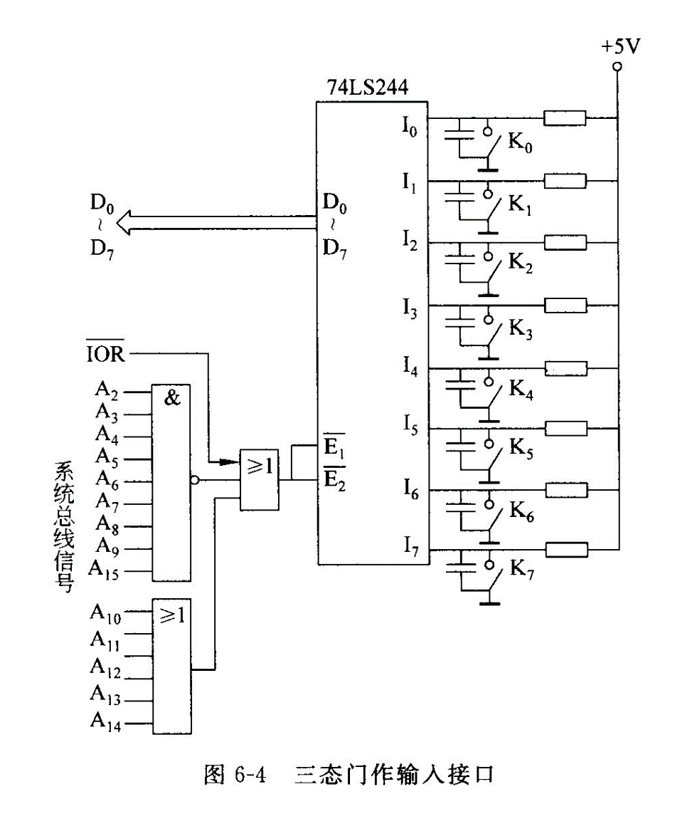
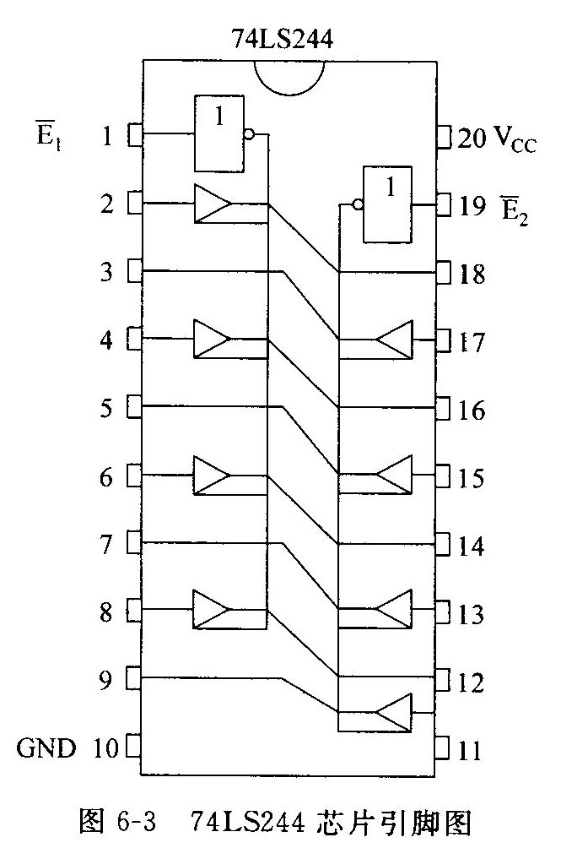
6.2.2 三态门接口
三态门芯片：74LS244，由8个三态门构成。两个控制端E₁和E₂，各控制4个三态门。

Slide 17
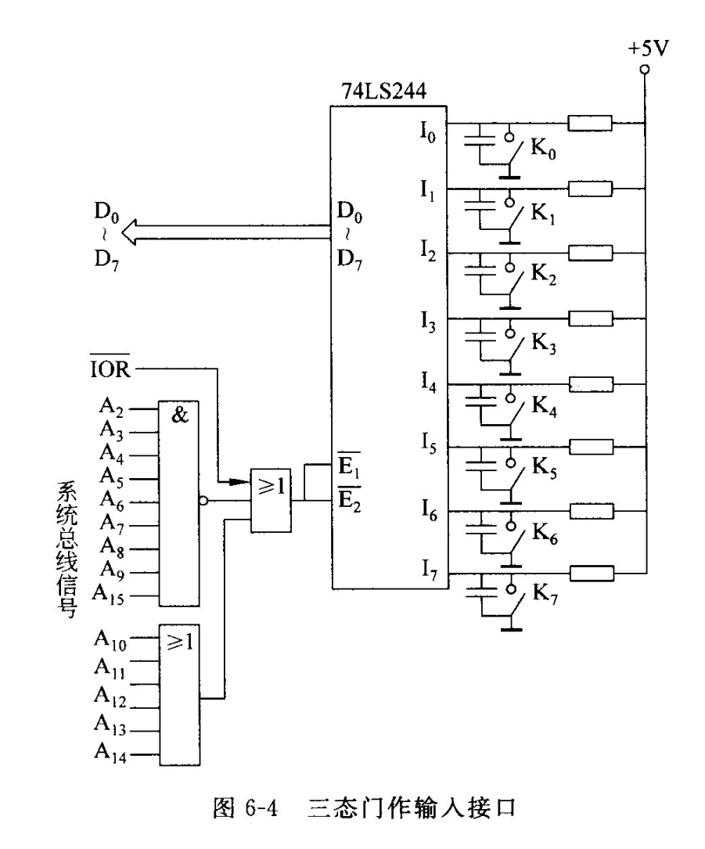
例6-1，编写程序判断图6-4中的开关状态，如果所有的开关都闭合，则程序转向标号为NEXT1的程序段执行，否则转向标号为NEXT2的程序段执行。
MOV DX, 83FCH
IN AL, DX
AND AL, 0FFH
JZ NEXT1
JMP NEXT2

Slide 18
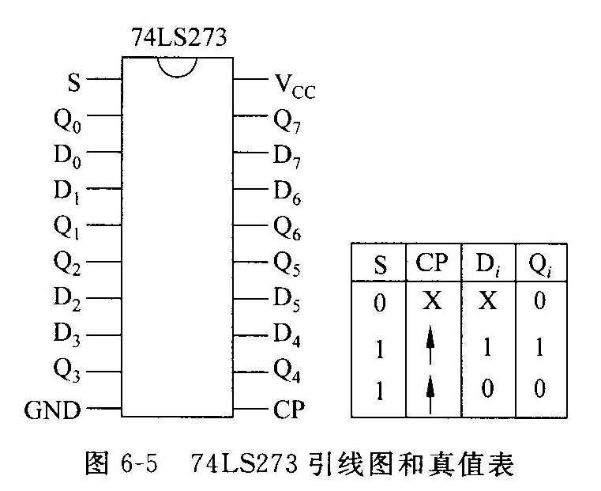
6.2.3 锁存器接口
三态门不具备数据的保存（或称锁存）能力，要求信号源能够将信号保持足够长的时间直到被CPU读取，所以一般只用作输入接口，而不能直接用作数据输出接口。
输出接口通常采用具有信息存储能力的双稳态触发器来实现。最简单的输出接口可用D触发器构成，如74LS273。

Slide 19
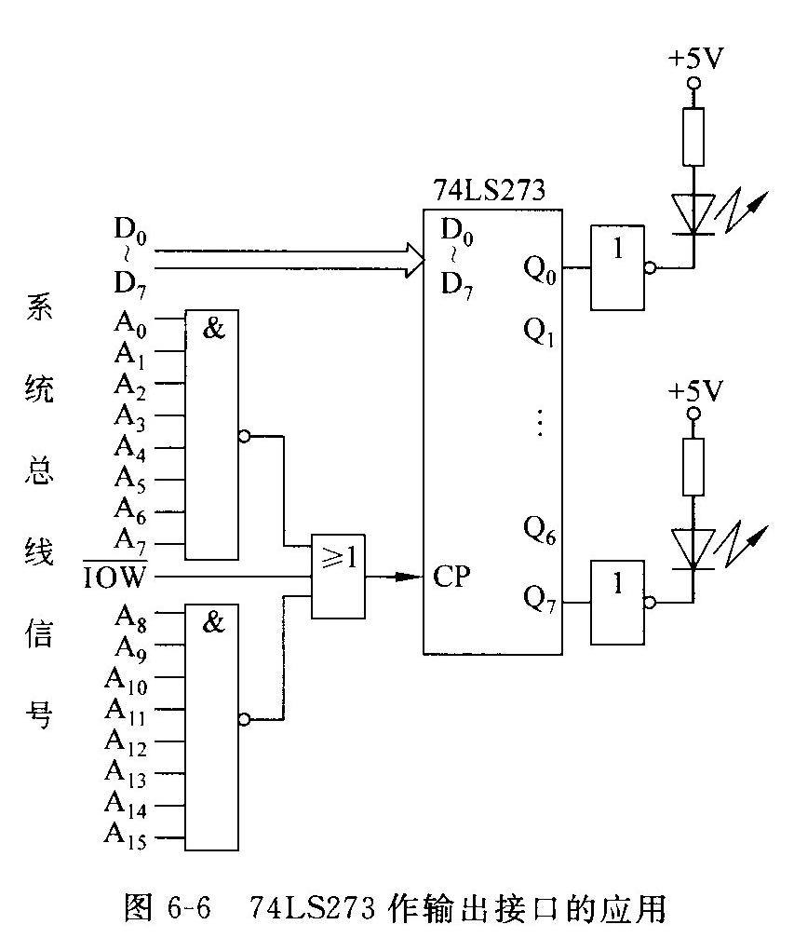
MOV DX, 0FFFFH
MOV AL, 01000001B
OUT DX, AL

Slide 20
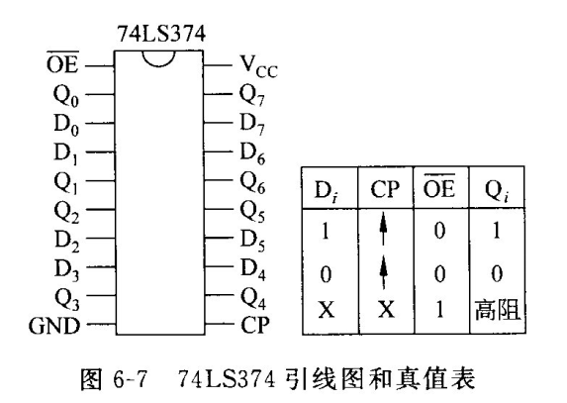
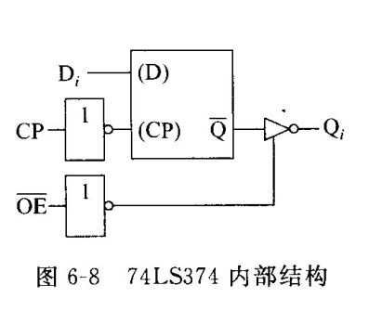
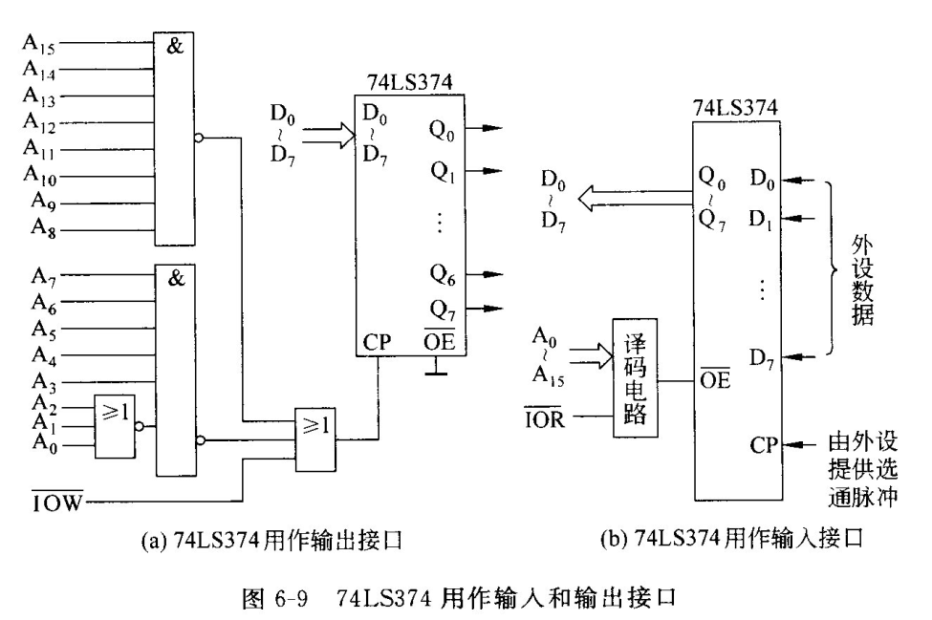

Slide 21
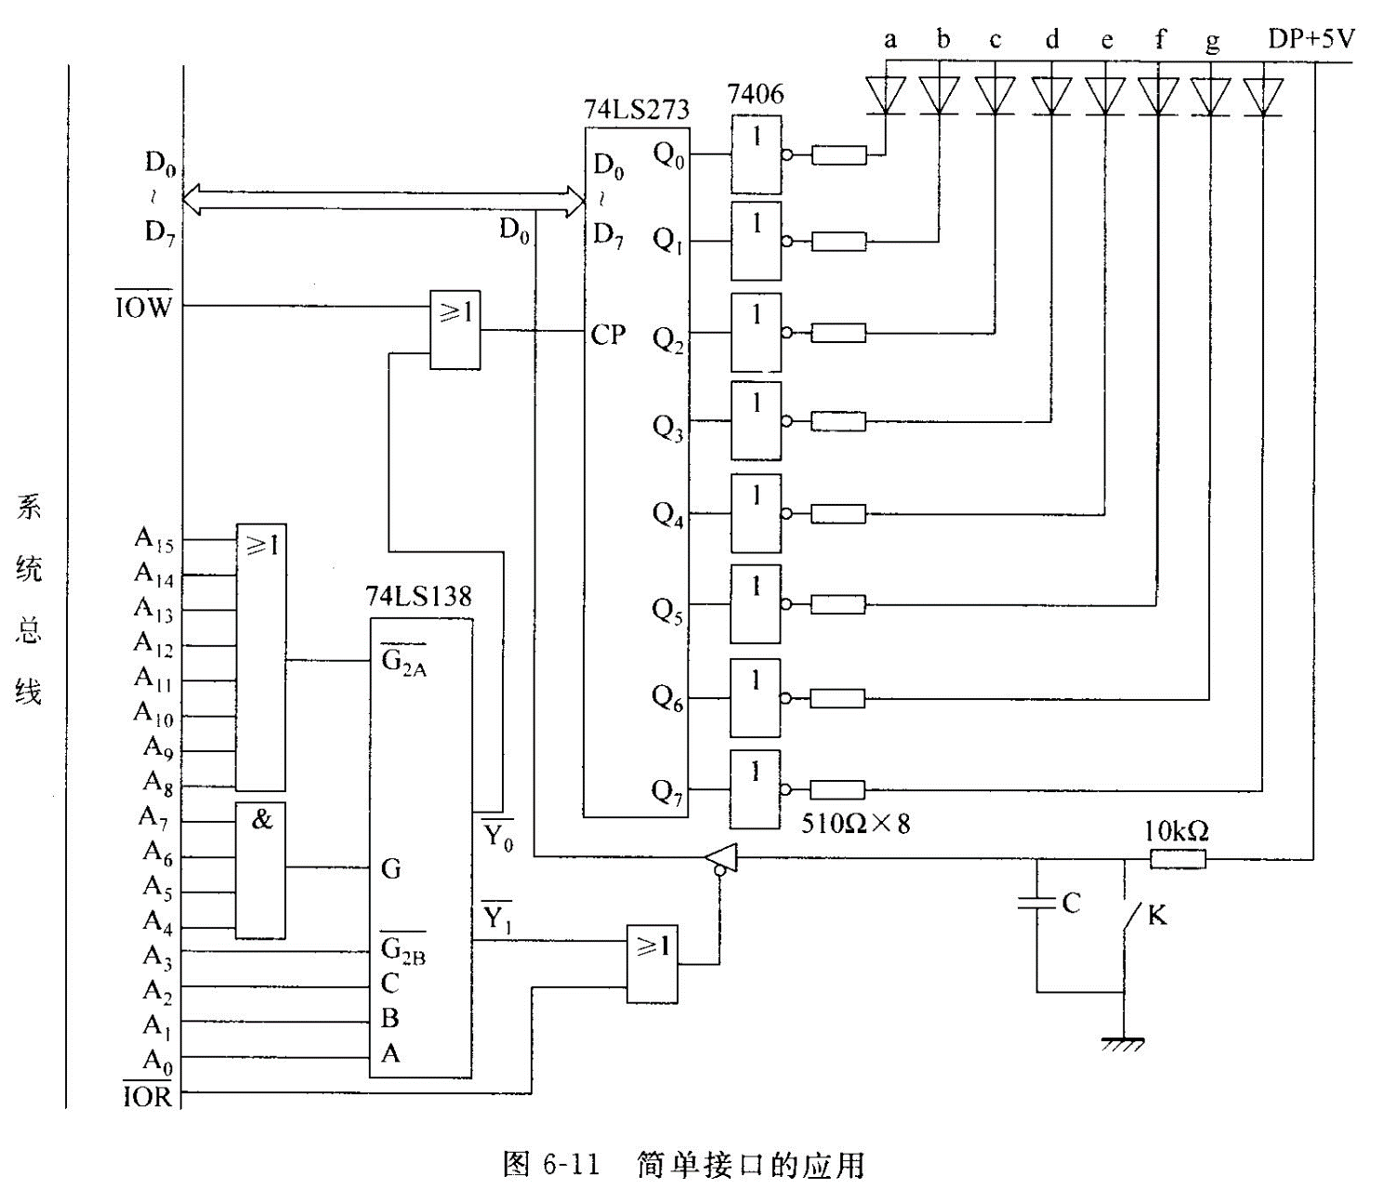
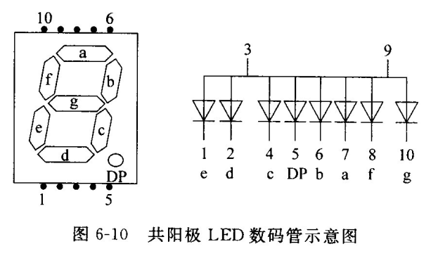
6.2.4 简单接口的应用举例
1. LED数码管
2. 应用与连接

Slide 22
6.3 基本输入/输出方式
无条件传送
查询式传送
中断方式传送
直接存储器存取（DMA）
程序控制方式
其中无条件方式和查询方式又称为程序控制方式，指用输入/输出指令，来控制信息传输的方式，是一种软件控制方式。

Slide 23
6.3.1 无条件传送方式
利用程控方式与外设交换信息时，如果输入/输出的时刻，都可以保证外设总是处于“准备好”状态，则可以直接利用输入/输出指令进行信息的输入/输出操作。
要求外设总是处于准备好状态
优点：软件及接口硬件简单
缺点：只适用于简单外设，适应范围较窄
例子
  读取开关的状态
  当开关闭合时，输出编码使发光二极管亮

Slide 24
6.3.2 查询方式
通过程序查询相应设备的状态，若状态不符合，则CPU不能进行输入/输出操作，需要等待；只有当状态信号符合要求时，CPU才能进行相应的输入/输出操作。
一般外设均可以提供一些反映其状态的信号，如对输入设备来说，它能够提供“准备好”ready信号，ready=1表示输入数据已准备好。输出设备则提供“忙”busy信号，busy=1表示当前时刻不能接收CPU来的数据，只有当busy=0时，才表明它可以接收来自于CPU的输出数据。
仅当条件满足时才能进行数据传送
每满足一次条件只能进行一次数据传送
适用场合：
  外设并不总是准备好
  对传送速率和效率要求不高
工作条件：
  外设应提供设备状态信息
  接口应具备状态端口

Slide 25
查询方式流程图
对ready的状态查询，是通过读状态端口的相应位来实现的，输出的情况亦大致相同，这种传送控制方式的最大优点是，能够保证输入/输出数据的正确性。
开始
读入并测试外设状态
每满足一次条件只能进行一次数据传送
外设准备就绪？
Y
进行一次数据交换
传送完？
Y
结束

Slide 26
举例：
  将48000H地址中的顺序100个单元的数据发送到外设中，利用查询的方式，数据输出和查询状态共用一个地址00FFH。
  程序如下：
START: MOV AX, 4000H
MOV DS, AX
MOV SI, 8000H
MOV CX, 100
GOON: MOV DX, 00FFH
WAIT: IN AL, DX
AND AL, 01H
JZ WAIT
MOV AL, [SI]
OUT DX, AL
INC SI
LOOP GOON
RET

Slide 27
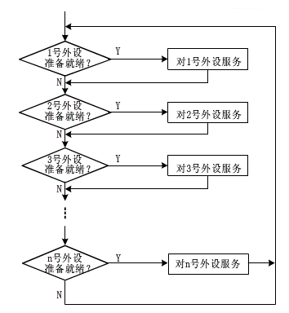
优点：
  软硬件比较简单
缺点：
  CPU效率低，数据传送的实时性差，速度较慢
  使用条件
  （1）连接到系统的外设是简单的、慢速的，且对实时性要求不高
  （2）连接到同一系统的外设，其工作速度是相近的

Slide 28
6.3.3 中断方式
程序查询传送方式明显的缺点是CPU利用率低，不能满足实时输入输出的需要，中断方式可以较好地解决这一问题。
所谓中断是指程序运行中出现了某种紧急事件，CPU必须中止现正在执行的程序，转去处理该紧急事件（执行一段中断服务程序），并在处理完后返回原运行的程序的过程。完整的中断处理过程包括中断请求、中断判优、中断响应、中断处理和中断返回
特点：
  外设在需要时向CPU提出请求，CPU再去为它服务。服务结束后或在外设不需要时，CPU可执行自己的程序。
优点：
  CPU效率高，实时性好，速度快
  缺点
  程序编制相对较为复杂

Slide 29
6.3.4 直接存储器存取方式
又称为DMA方式，DMA方式是一种由专门的硬件电路执行I/O交换的传送方式，它让外设接口与内存直接进行告诉的数据交换，而不必经过CPU，从而实现对存储器的直接存取，并获得总线控制权，来实现内存与外设或者内存的不同区域之间大量数据的快速传送。这种专门的硬件叫DMA控制器，简称DMAC。
特点
  外设直接与存储器进行数据交换，CPU不再担当数据传输的中介者
  总线由DMA控制其（DMAC）进行控制（CPU要放弃总线控制权），内存/外设的地址和读写控制信号均由DMAC提供。

Slide 30
  1. DMA控制器的功能
  （1）收到接口发出的DMA请求后，DMA控制器要向CPU发出总线请求信号HOLD，请求CPU放弃总线的控制。
  （2）当CPU响应请求并发出响应信号HLDA后，这时DMA控制器要接管总线的控制权，实现对总线的控制。
  （3）能向地址总线发出内存地址信息，找到相应单元并能够自动修改其地址计数器。
  （4）能向存储器或外设发出读/写命令。
  （5）能决定传送的字节数，并判断DMA传送是否结束。
  （6）在DMA过程结束后，能向CPU发出DMA结束信号，将总线控制权交还给CPU。

Slide 31
  2. DMA控制器的工作过程
  （1）外设向DMA控制器发出“DMA传送请求”信号DRQ
  （2）DMA控制器收到请求后，向CPU发出“总线请求”信号HOLD
  （3）CPU在完成当前总线周期后悔立即发出HLDA信号，对HOLD信号进行响应
  （4）DMA控制器收到HLDA信号后，就开始控制总线，并向外设发出DMA响应信号DACK。
  （5）DMA控制器送出地址信号和相应的控制信号，实现外设与内存或内存与内存之间的直接数据传送
  （6）DMA控制器自动修改地址和字节计数器，并据此判断是否需要重复传送操作。

